Slide 1
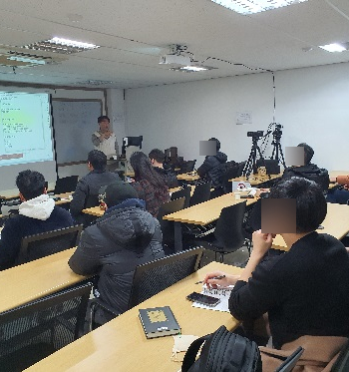
KFA EDU
과일코디네이터 2급
01
과일코디네이터 2급
오전 강의
대한과일협회 × 대전광역자활센터
스크립트 중심으로 다시 정리한 100분 발표자료
이 자료는 기존 강의안과 전체 스크립트를 다시 맞추고,
공식 자료를 보강해 실제 발표 흐름에 맞게 정리한 버전입니다.
대한과일협회 · Korea Fruit Association · 2025.06.12 Morning Session

Slide 2
KFA EDU
강의 구성
02
오늘 강의는 세 장면으로 갑니다
왜 시작됐는가 → 무엇을 읽는가 → 어디에 쓰는가
PART 01
PART 02
PART 03
왜 시작됐는가
무엇을 읽는가
어디에 쓰는가
개인 스토리, 160,000팀,
매장 위기와 공동구매 전환까지.
왜 사람을 먼저 읽게 되었는지 보여줍니다.
시장 변화, 생애주기,
구매결정권자, TSTC 4축과
3가지 시선으로 과일을 해석합니다.
키즈, 웨딩, 실버, ESG까지.
과일코디네이터가 실제로
들어갈 시장을 현실적으로 제안합니다.
대한과일협회 · Korea Fruit Association

Slide 3
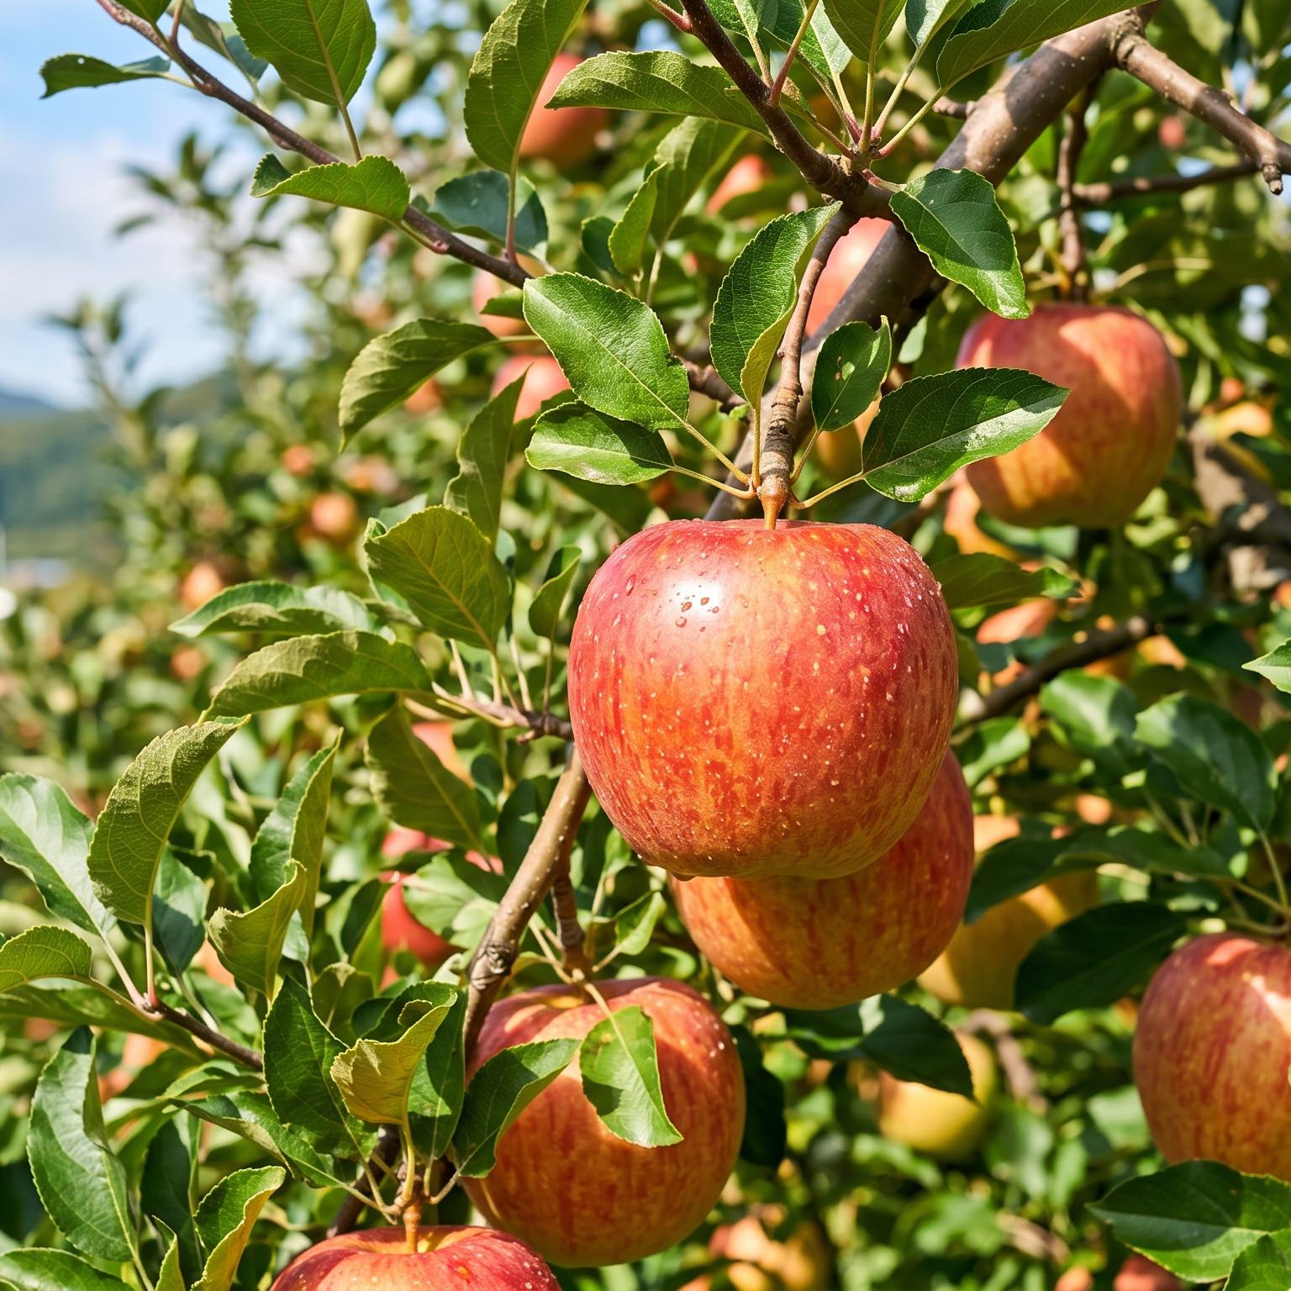
KFA EDU
PART 01 · 오프닝
03
과일을 좋아해서
시작한 일은 아닙니다
살아보려고 시작했고,
팔아보면서 사람을 먼저 읽게 됐습니다.
공무원 준비를 접고 현장으로 들어간 이야기,
처음 먹어본 멜론 한 입으로 과일을 새롭게 보게 된 장면은
청중이 강사를 믿게 만드는 첫 리듬입니다.
과일업은 학력보다 성실함이 먼저였고,
감보다 관찰력이 더 중요했습니다.
대한과일협회 · Korea Fruit Association

Slide 4
KFA EDU
PART 01 · 관찰량
04
160,000팀이 알려준 것
많이 판 것이 아니라,
많이 만난 덕분에 사람의 패턴이 보이기 시작했습니다.
3년
150~200팀
160,000팀
2분 룰
직원 · 점장 · 3개 매장 관리
하루 평균 만난 고객 팀 수
3년 누적 고객 수
빠르게 읽고 대화 방향 잡기
매장 안에서 성장한 기간
짧은 시간 안에 목적을 읽어야 했던 현장
숫자보다 중요한 건 반복 관찰의 밀도
무엇을 사나보다 왜 사나를 보는 습관
명동 아디다스와 과일 매장의 공통점은 제품 설명보다 사람 파악이 먼저였다는 점입니다.
이 장면이 과일코디네이터의 기본 감각으로 이어집니다.
선택을 고객이 하는 것 같지만,
직원은 그보다 먼저 목적을 읽고 움직입니다.
대한과일협회 · Korea Fruit Association

Slide 5
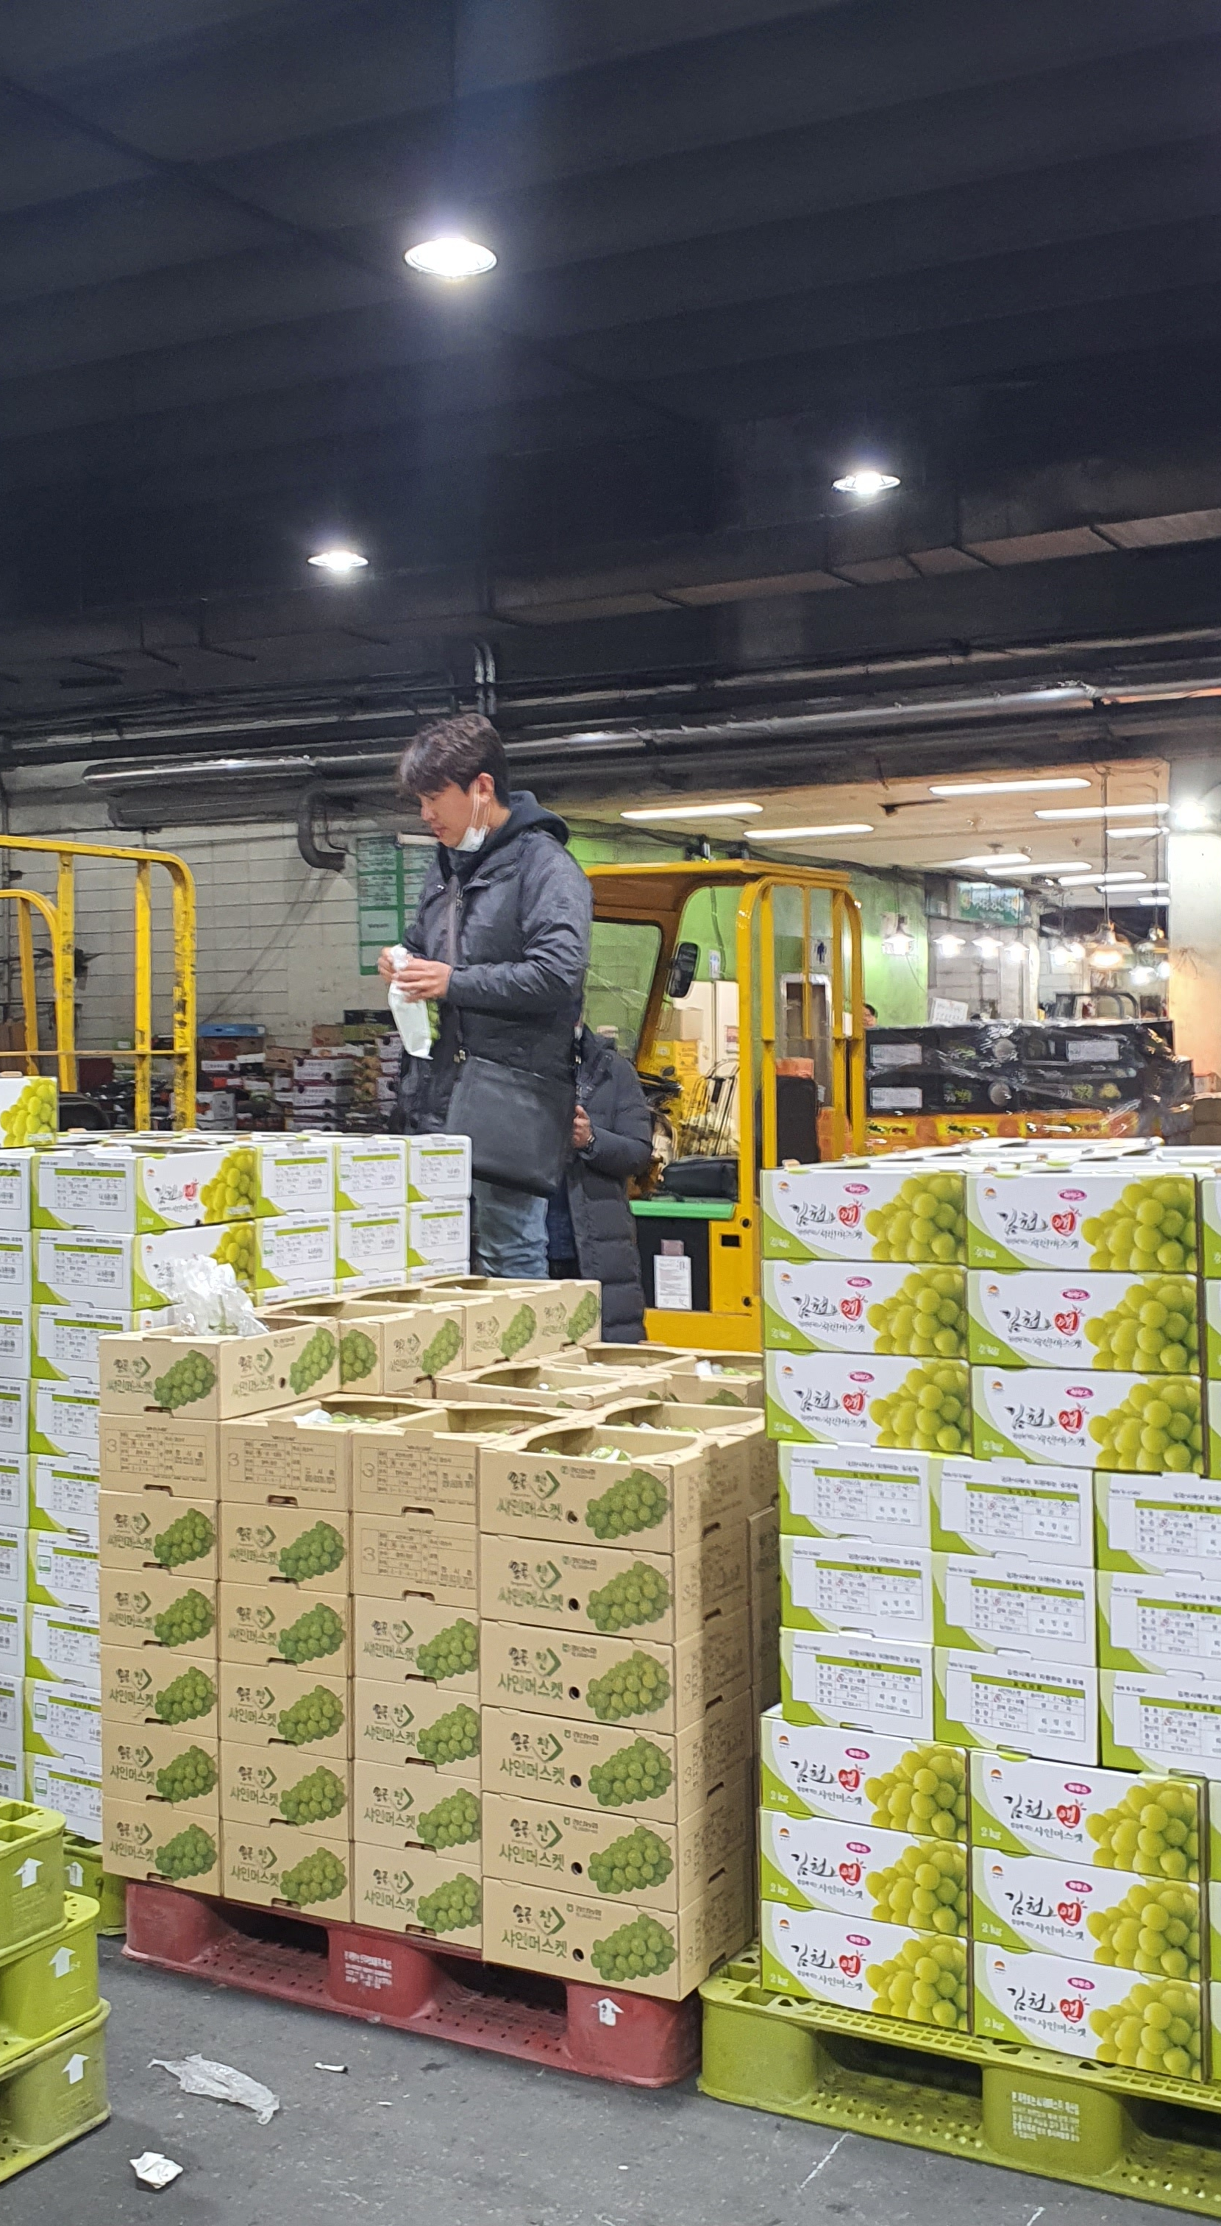
KFA EDU
PART 01 · 전환
05
문제는 과일이 아니라 사람이었습니다
상권이 바뀌고, 가족이 이동하고,
소비 장면이 달라지면 같은 가게도 다르게 읽어야 합니다.
전환 01
전환 02
전환 03
상권 분석
제안 영업
공동구매
매출 하락 원인을 과일 품질이 아니라
지역 주거 구조와 고객층 이동에서 찾았습니다.
부동산 고객 선물을 과일로 바꾸며
'이사 오는 사람의 첫 과일'을 설계했습니다.
밴드 공동구매로 매장 밖으로 이동하며
2시간 380만원이라는 새 장면을 만들었습니다.
결국 과일이 안 팔린 것이 아니라,
나와 고객의 만나는 방식이 어긋난 것이었습니다.
대한과일협회 · Korea Fruit Association

Slide 6
KFA EDU
PART 02 · 시장 변화
06
왜 지금 과일인가
시장은 커졌고, 소비 장면은 더 잘게 쪼개졌고,
고객은 더 똑똑해졌습니다.
35.5%
39.4%
5.8조 원
+22.6%
2023년 1인 가구 비중
대전 1인 가구 비중
2022년 국내 과일산업 규모
농축수산물 거래액 증가 사례
통계청 · 782만 9천 가구
통계청 지역별 전체 가구 대비
정부 정책브리핑 설명 기준
통계청 온라인쇼핑동향조사 공개 수치
이 수치가 말하는 건 단순한 성장보다 구조 변화입니다.
혼자 사는 가구가 많아질수록 소용량, 간편 구매, 추천의 필요가 커집니다.
출처 요약: 통계청 · 정부 정책브리핑 · 민간자격정보서비스

Slide 7
KFA EDU
PART 02 · 생애주기
07
생애주기에 따라
과일은 달라집니다
사람은 같은 과일을 평생 같은 이유로 사지 않습니다.
0~10세
21~30세
31~40세
41세 이후
의무 과일
자취와 독립
최대 소비 구간
질과 가격의 균형
직접 계산하지 않지만,
실제 구매결정권자는 아이의 반응입니다.
과일이 사치처럼 느껴지기 쉬워
용량과 편의성이 중요해집니다.
결혼, 임신, 육아가 겹치며
과일 소비가 가장 활발해집니다.
가족 건강, 선물, 품질과 가격을
함께 보는 기준이 강해집니다.
구매자와 구매결정권자를 분리해서 보면,
같은 과일도 전혀 다른 방식으로 제안할 수 있습니다.
영유아 시기의 구매결정권자는
엄마가 아니라, 사실은 아이의 반응입니다.
대한과일협회 · Korea Fruit Association

Slide 8
KFA EDU
PART 02 · TSTC
08
TSTC는 감을 설명하려고 만든 구조입니다
설명할 방법이 없었던 현장 감각을,
전달 가능한 언어로 바꾸기 위해 시작됐습니다.
T · Taste
S · Scent
T · Texture
C · Color
맛
향
식감
색
진한 맛과 담백한 맛.
단맛 하나로 밀어붙이지 않고 품종의 결을 봅니다.
강한 향과 은은한 향.
향은 맛의 힌트가 되지만 숙도와 함께 읽어야 합니다.
아삭함과 부드러움.
씹는 느낌, 과즙감, 입안의 질감까지 포함합니다.
선명도와 익음의 신호.
보기 좋은 색이 기대치와 등급감을 만듭니다.
TSTC는 어렵지 않습니다. 이미 알고 있던 과일 감각을
다시 읽기 쉽게 분류해 둔 구조라고 설명하면 훨씬 잘 들어옵니다.
대한과일협회 · Korea Fruit Association

Slide 9
KFA EDU
PART 02 · 연결
09
판매자, 구매자, 과일은
서로 다른 말을 합니다
셋 중 하나가 틀린 것이 아니라,
연결이 잘못될 때 낭비가 생깁니다.
View 01
View 02
View 03
판매자
구매자
과일
오늘 팔고 싶은 과일이 있습니다.
물량, 단가, 상태, 회전율의 사정이 있기 때문입니다.
지금 필요한 과일이 있습니다.
선물인지, 아이 간식인지, 부모님 건강인지에 따라 목적이 달라집니다.
품종, 숙도, 향, 식감, 색이 각기 다른 신호를 냅니다.
과일 자체가 말하는 정보도 있습니다.
과일코디네이터는 TSTC를 통해 사람을 파악하고,
알맞은 과일로 알맞은 연결을 하는 사람입니다.
대한과일협회 · Korea Fruit Association

Slide 10
KFA EDU
PART 03 · 자격
10
과일코디네이터 1급 · 2급은
이렇게 읽어야 합니다
단순 판매 교육이 아니라,
목적에 맞는 과일 경험을 설계하는 사람을 만드는 과정입니다.
자격명
등록번호
주무부처
교육 방향
과일코디네이터
2023-001094
농림축산식품부
현장형
대한과일협회가 운영하는
민간자격 체계
민간자격정보서비스 등록 기준
민간자격 등록 현황 기준
추천 · 포장 · 상차림 · 상담 · 교육까지 잇는 구조
2급은 제철과일 기본지식과 과일코디네이팅 기술을 바탕으로
커팅과일, 선물세트, 바구니, 상차림을 설계하는 입문 실무 단계로 설명하면 자연스럽습니다.
출처 요약: 민간자격정보서비스 과일코디네이터 등록현황

Slide 11
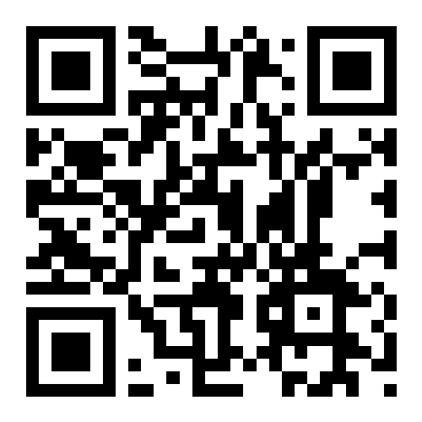
KFA EDU
PART 03 · 비즈니스 포인트
11
이제 어디에 쓸 수 있는지를 보여줘야 합니다
철학을 끝내고, 바로 움직일 수 있는 시장 언어로 내려옵니다.
TSTC DEMO
Kids
Wedding
Silver · ESG
바로 체험하기
키즈 시장
웨딩 시장
실버 · 기업
아이 건강도 중요하지만,
더 직접적인 문제는 '안 먹는 것'입니다.
키즈카페, 베이비페어, 엄마 커뮤니티로 확장할 수 있습니다.
신혼부부만 직접 보는 것이 아니라,
웨딩 플래너를 파트너로 읽는 시선이 필요합니다.
선물과 제안 시장으로 이어집니다.
건강, 복지, 병문안, 기업 ESG까지.
과일은 단순 식품이 아니라 제안서의 한 항목이 됩니다.
강의 직후
바로 열어볼 수 있게
진단 시작 주소를
QR로 담았습니다.
koreafruit.kr/tstc-start.html
대한과일협회 · Korea Fruit Association

Slide 12
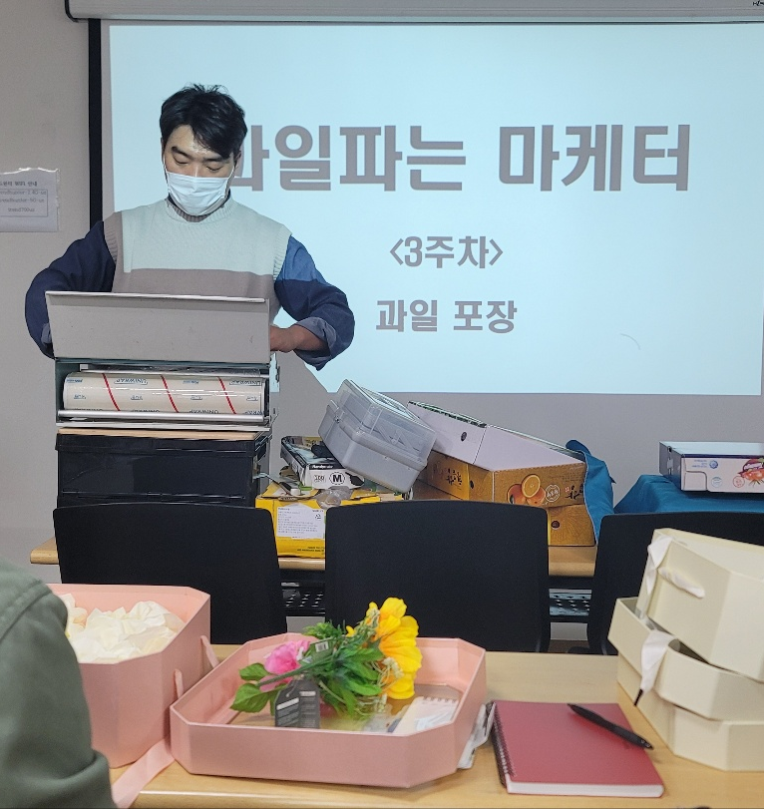
KFA EDU
ENDING
12
네잎클로버는 밖이 아니라
이미 살아온 삶 안에 있습니다
과일을 새로 발견하는 강의가 아니라,
자기 경험을 다시 보게 하는 강의로 끝내야 합니다.
오늘 강의의 마지막은 좋은 말로 끝내는 장식이 아니라,
현장 경험, 거절, 상권 변화, 아이 반응이 모두 쓸모 있는 감각이었다는 결론으로 모여야 합니다.
행운을 찾으려 행복을 짓밟지 않는
현명한 분들이 되실 거라 믿습니다.
대한과일협회 · 과일코디네이터 2급 오전 강의 마무리

